Slide 1
  Администрация Мышкинского муниципального района
  Ярославской области
  «Рекомендуемые действия по процедуре прекращения права собственности на земельный участок вследствие отказа от права собственности»

Slide 2
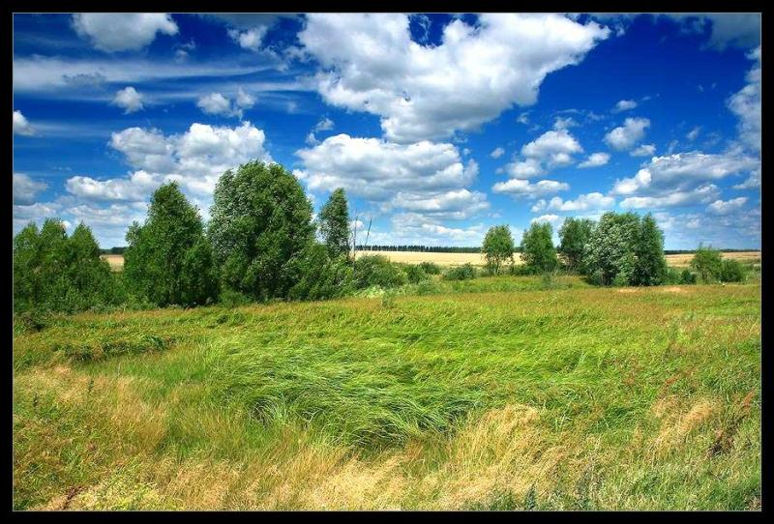
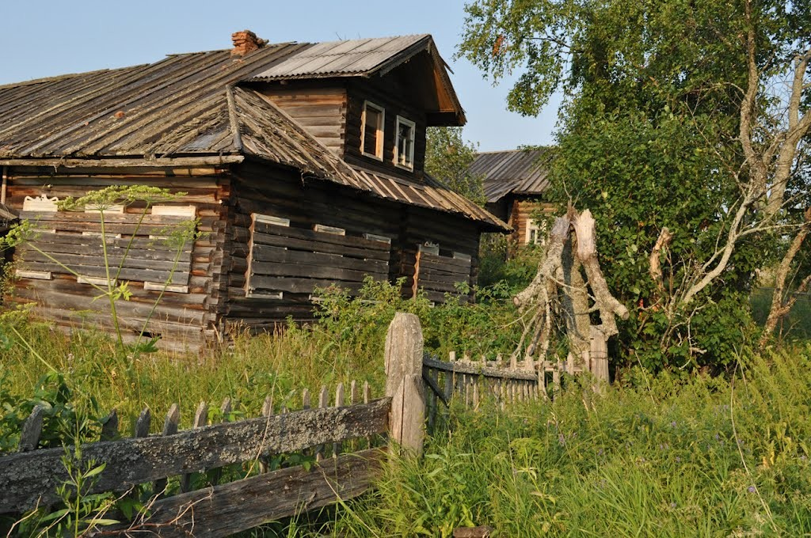
Рекомендуемые действия
Земельный участок НЕ используется, но при этом правообладатель известен
Большое количество земельных участков с ранее возникшими правами имеют владельцев только по документам.
Фактически, долгое время земельные участки не используются и не обрабатываются.
Не редки также случаи, когда владельцы участков, которым они предоставлялись, умерли, а наследники не собираются вступать в наследство.
Около 30-40% выделенных в 1980-90-х годах земельных участков в настоящее время имеют хозяев только «на бумаге».

Slide 3


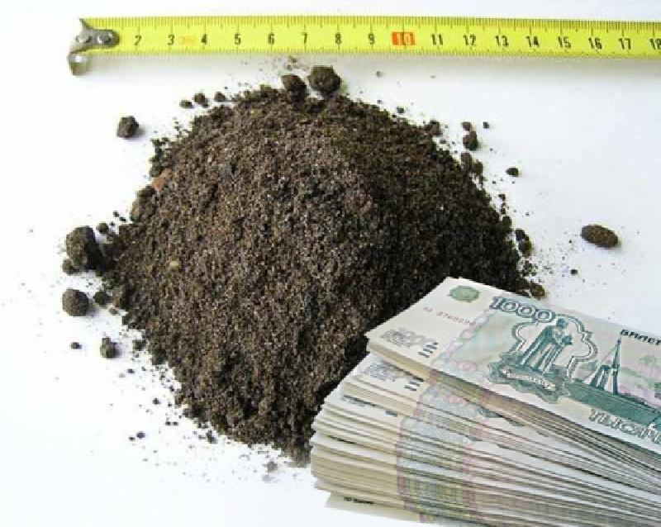
Рекомендуемые действия
Но собственникам и иным владельцам земель, не использующим свои участки, не стоит забывать, что помимо прав на землю, у них есть и обязанности.
Собственник земельного участка должен содержать принадлежащее ему имущество, оплачивать все необходимые налоги и платежи.

Slide 4






Рекомендуемые действия
В случае неполучения налоговых уведомлений, на основании статьи 23 Налогового Кодекса РФ, налогоплательщики обязаны сообщать о наличии у них объектов недвижимого имущества в налоговый орган по месту жительства либо по месту нахождения объектов недвижимого имущества САМОСТОЯТЕЛЬНО.
Межрайонная инспекция ФНС России по ЯО
Указанное сообщение с приложением копий правоустанавливающих документов на объекты недвижимого имущества, представляется в налоговый орган в отношении каждого объекта налогообложения однократно в срок до 31 декабря года, следующего за истекшим налоговым периодом.

Slide 5

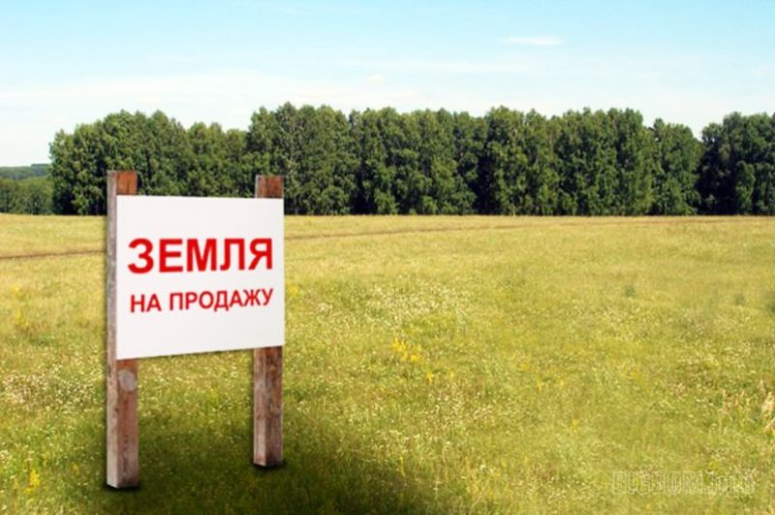

Рекомендуемые действия
Для того, чтобы не копились долги, в случае, если земельный участок фактически не нужен его владельцу,
а совершить какую-либо сделку с земельным участком нет желания,
то от участка можно просто отказаться.

Slide 6



Рекомендуемые действия
Согласно п.1 ст.30.2 Федерального закона №122-ФЗ от 21.07.1997 года «О государственной регистрации прав на недвижимое имущество и сделок с ним»
государственная регистрация прекращения права собственности на земельный участок или земельную долю вследствие отказа от соответствующего права собственности осуществляется на основании заявления собственника земельного участка или земельной доли.

Slide 7
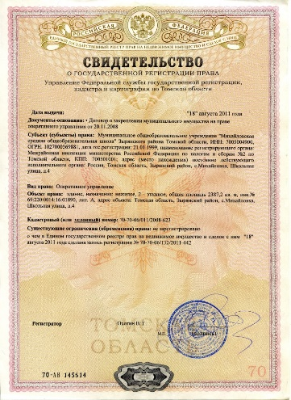
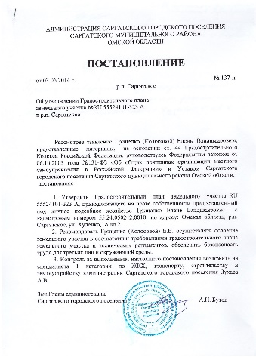
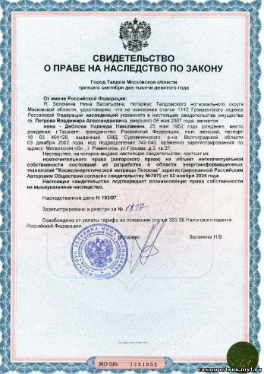


Рекомендуемые действия
В случае, если право заявителя на земельный участок
зарегистрировано в ЕГРП:
не зарегистрировано в ЕГРП:
то дополнительно представить
правоустанавливающие или правоподтверждающие документы:
свидетельство на право собственности на землю,
свидетельство о праве на наследство,
распоряжение или постановление органа местного самоуправления о предоставлении участка,
договоры купли-продажи, дарения, мены и т.д.
то на государственную регистрацию нужно лишь заявление об отказе от права собственности на земельный участок и паспорт
Заявление

Slide 8

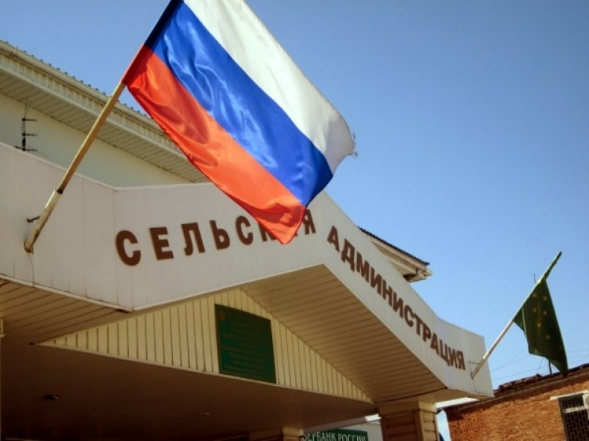
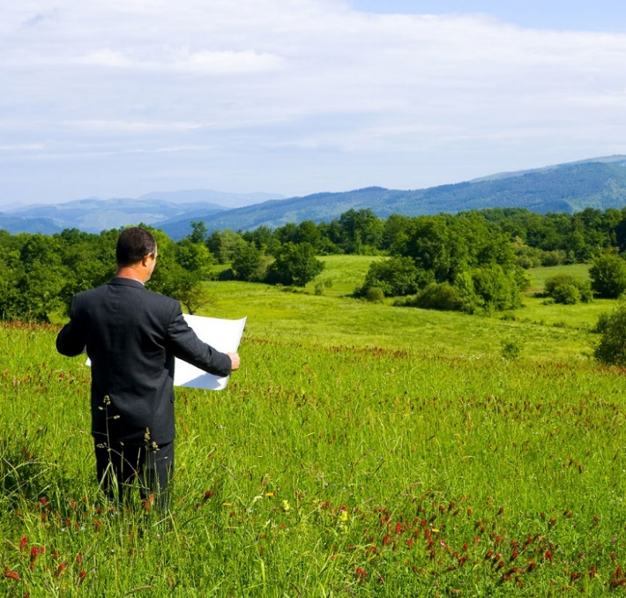
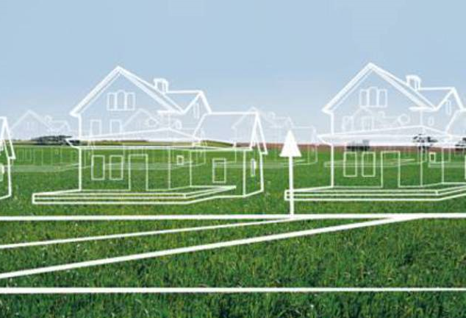
Рекомендуемые действия
Право муниципальной собственности
передают сведения
Земельные участки становятся, с даты гос. регистрации прекращения права собственности прежнего владельца, собственностью субъекта РФ или муниципального образования по месту расположения земельного участка и переходят в распоряжение ОМСУ.

Slide 9
  Комитет по управлению имуществом и градостроительству администрации Мышкинского муниципального района
  Председатель Комитета
  Забелина Ирина Николаевна
  Тел. 8 (48544)2-13-97
  Ведущий специалист Комитета
  Ананенко Андрей Александрович
  Тел. 8(48544)2-21-52, kui.mmr@mail.ru

